Slide 1
«Методы обучения решению задач по комбинаторике и теории вероятностей (5-9 классы)»
Кузнецова Светлана Валентиновна, учитель математики, заместитель директора МБОУ «Гимназия № 2 «Квантор», Коломенского г.о.

Slide 2
Вероятность, статистика, комбинаторика в УМК по математике
Г. В. Дорофеев, С. Б. Суворова, Е. А. Бунимович, Л. В. Кузнецова, С. С. Минаева, Л. О. Рослова
«Алгебра, 7»
Статистические характеристики – 3ч
Решение комбинаторных задач. Перестановки – 4ч
Случайные события – 2ч
Частота случайного события. Вероятность случайного события – 4ч
«Алгебра, 8»
Статистические характеристики - 2 ч
Вероятность равновозможных событий. Сложные эксперименты. Геометрические вероятности – 5ч
«Алгебра, 9»
Выборочные исследования – 2ч
Интервальный ряд. Гистограмма – 2ч
Характеристика разброса – 2ч
Статистическое оценивание и прогноз – 1ч

Slide 3
Вероятность, статистика, комбинаторика в УМК по математике
Ю. М. Колягин, М. В. Ткачёва, Н. Е. Фёдорова, М. И. Шабунин
«Алгебра, 7»
Различные комбинации из трёх элементов– 1ч
Таблица вариантов и правило произведения– 2ч
Подсчёт вариантов с помощью графов– 2ч
«Алгебра, 8»
«Алгебра, 9»
События – 2ч
Вероятность события – 2ч
Решение вероятностных задач с помощью комбинаторики – 2ч
Сложение и умножение вероятностей – 3ч
Относительная частота и закон больших чисел – 2ч
Таблицы распределения - 2ч
Полигоны частот – 1ч

Slide 4
Вероятность, статистика, комбинаторика в УМК по математике
Ю. М. Колягин, М. В. Ткачёва, Н. Е. Фёдорова, М. И. Шабунин
«Алгебра, 9»
Генеральная совокупность и выборка числовых данных – 1ч
Центральные тенденции - 3ч
Меры разброса – 2ч

Slide 5
Вероятность, статистика, комбинаторика в УМК по математике
Ю. Н. Макарычев, Н. Г. Миндюк, К. И. Нешков, С. Б. Суворова
«Алгебра, 7»
Статистические характеристики– 4ч
«Алгебра, 8»
«Алгебра, 9»
Элементы комбинаторики – 9ч
Начальные сведения из теории вероятностей – 3ч

Slide 6
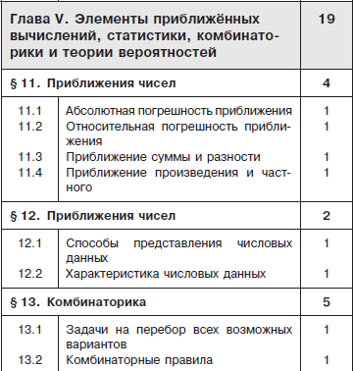
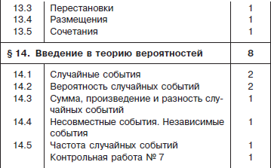
Вероятность, статистика, комбинаторика в УМК по математике
С. М. Никольский, М. К. Потапов, Н. Н. Решетников, А. В. Шевкин
«Алгебра, 9»

Slide 7
Вероятность, статистика, комбинаторика в УМК по математике
А. Г. Мордкович
«Алгебра, 7»
Данные и ряды данных– 2ч
Упорядоченные ряды данных. Таблицы распределения – 1ч
Нечисловые ряды данных – 2ч
Составление таблиц распределений без упорядочивания данных – 1ч
Частота результата. Таблица распределения частот – 1ч
Процентные частоты. Таблицы распределения частот в процентах – 1ч
Группировка данных – 2ч+1ч
Обобщающее повторение(включает в себя элементы описательной статистики по материалам
Приложения, имеющегося в задачнике) – 6ч

Slide 8
Вероятность, статистика, комбинаторика в УМК по математике
А. Г. Мордкович
«Алгебра, 8»
Перебор вариантов, дерево вариантов– 2ч
Простейшие комбинаторные задачи– 2ч
Организованный перебор вариантов. Простейшие вероятностные задачи– 2ч
Дерево вариантов. Простейшие вероятностные задачи– 2ч
Приближённые значения действительных чисел, погрешность приближения, приближение по недостатку и
избытку– 2ч
Стандартный вид числа– 1ч
Простейшие комбинаторные и вероятностные задачи– 3ч
Обобщающее повторение(включает в себя элементы комбинаторики по материалам Приложения,
имеющегося в задачнике)– 9ч

Slide 9
Вероятность, статистика, комбинаторика в УМК по математике
А. Г. Мордкович
«Алгебра, 9»
Комбинаторные задачи– 5ч
Статистика — дизайн информации– 5ч
Простейшие вероятностные задачи– 5ч
Экспериментальные данные и вероятности событий– 4ч

Slide 10
Дополнительные пособия
Бунимович Е.А., Булычев В.А. Вероятность и статистика, 5–9 кл. – М.: Дрофа, 2002–2009.
Тюрин Ю.Н., Макаров А.А., Высоцкий И.Р., Ященко И.В. Теория вероятностей и статистика – М.: МЦНМО: ОАО «Московские учебники» 2004.
Бунимович Е.А., Булычев В.А. Основы статистики и вероятность. 5–11 кл.: учебное пособие – М.: Дрофа, 2008.
Бунимович Е.А., Булычев В.А. Вероятность и статистика. 5–9 кл. Электронное учебное пособие. – М.: Дрофа, 2007.
Макарычев Ю.Н., Миндюк Н.Г. Алгебра: элементы статистики и теории вероятностей: учеб. Пособие для учащихся 7–9 кл. общеобразоват. учреждений / Ю.Н.Макарычев, Н.Г.Миндюк; под ред. С.А.Теляковского. – 3-е изд. – М.: Просвещение, 2005.
Ткачева М.В., Федорова Н.Е. Элементы статистики и вероятность: Учеб. Пособие для 7– 9 кл. общеобразоват. Учреждений / М.В.Ткачева, Н.Е.Федорова. – М. Просвещение, 2004.
Бродский И.Л., Литвиненко Р.А. Вероятность и статистика 7–9 классы. Решение задач из учебников под ред. Г.В.Дорофеева. – М.: АРКТИ, 2006.

Slide 11

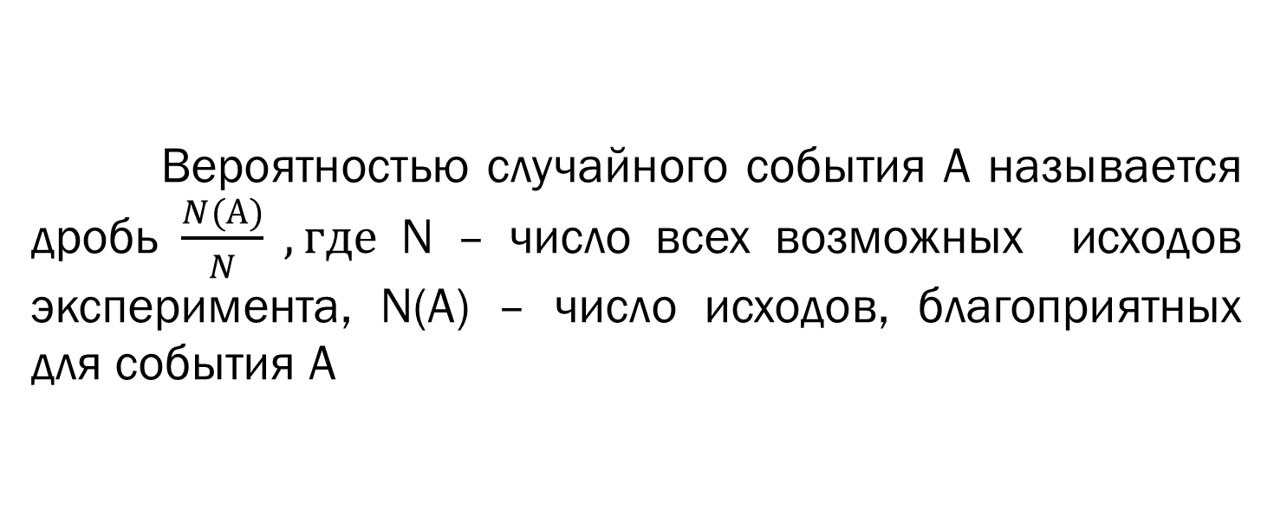
Теория вероятностей. Определения вероятности.
Вероятностью случайного события А называется дробь $\frac{N(А)}{N} , где$ N – число всех возможных исходов эксперимента, N(A) – число исходов, благоприятных для события А
$$Р\left(A\right)=\frac{N(A)}{N}$$
Классическое определение вероятности

Slide 12
Теория вероятностей. Определения вероятности.
Помимо случайных событий, исход которых не определён, существуют события, которые наступают всегда. Такие события называют достоверными (В: после среды наступает четверг). Вероятность таких событий равна 1 (общее число исходов равно числу благоприятных исходов)
А так же есть события, которые не могут произойти (С: после осени наступит лето). Такие события называют невозможными. Их вероятность равна нулю
0≤P(A)≤1
A и Ā –противоположные события
Р(A)+P(Ā)=1
Понятие совместных и несовместных событий, равновероятные события

Slide 13
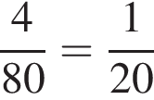
1. В среднем из каждых 80 поступивших в продажу аккумуляторов 76 аккумуляторов заряжены. Найдите вероятность того, что купленный аккумулятор не заряжен.
Из каждых 80 аккумуляторов в среднем будет 80 − 76 = 4 незаряженных.
Таким образом, вероятность купить незаряженный аккумулятор равна доле числа незаряженных аккумуляторов из каждых 80 купленных, то есть .
Ответ: 0,05.

Slide 14
2. Фабрика выпускает сумки. В среднем на 180 качественных сумок приходится две сумки со скрытыми дефектами. Найдите вероятность того, что купленная сумка окажется качественной. Результат округлите до сотых.
!!! Важный момент. Подсчёт общего числа сумок
В среднем выпускают 180 качественных сумки + 2 с дефектами, т.е. всего 180 + 2 = 182
Р(А)=$\frac{180}{182}=0,9890109…≈0,99$
Ответ 0,99
!!! Важный момент. В результате деления может получиться бесконечная десятичная дробь. Внимательно читаем условие, там должна быть подсказка, до каково знака надо округлить ответ, чтобы записать его в бланк.

Slide 15
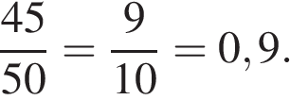
3. В мешке содержатся жетоны с номерами от 5 до 54 включительно. Какова вероятность, того, что извлеченный наугад из мешка жетон содержит двузначное число?
!!! Важный момент Один из самых сложных вопросов этой задачи – это подсчёт числа жетонов в мешке.
Многие делают это так 54-5=49. Но это не так.
Запишем все номера по порядку, начиная с 1-го.
1,2,3,4,5,6,7,8, 9…54.
В задаче номера начинаются с 5.
Вычеркнем лишние номера
1, 2, 3, 4, 5, 6, 7, 8, 9…54
Как видим, вычеркнуто всего 4 номера. Поэтому жетонов 54-4=50
Среди них 5 однозначных и значит 45 имеют двузначный номер. Вероятность того, что извлеченный наугад из мешка жетон содержит двузначное число равна
Ответ: 0,9

Slide 16

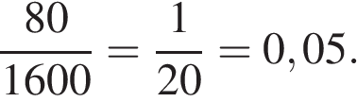

4. Из 1600 пакетов молока в среднем 80 протекают. Какова вероятность того, что случайно выбранный пакет молока не течёт?
!!! Важный момент. Для решения этой задачи вспомним, что сумма вероятностей противоположных событий
Можно сначала найти вероятность того, что пакет молока протекает
Поэтому вероятность того, что случайно выбранный пакет молока не течёт равна
Ответ: 0,95.

Slide 17
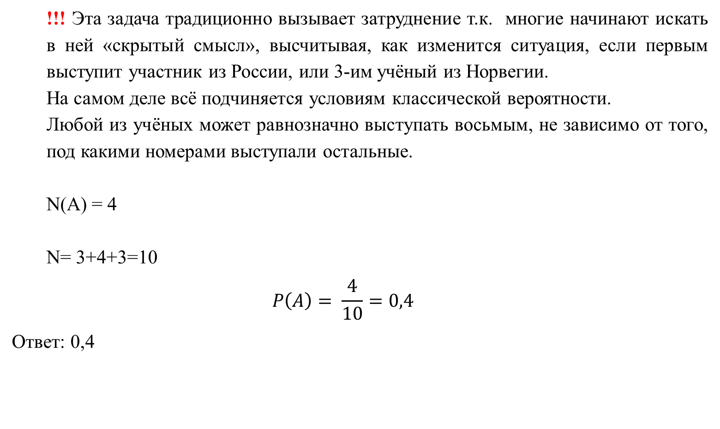
5. На семинар приехали трое ученых из Норвегии, четверо из России и трое из Испании. Порядок докладов определяется жеребьёвкой. Найдите вероятность того, что восьмым окажется доклад ученого из России.
!!! Эта задача традиционно вызывает затруднение т.к. многие начинают искать в ней «скрытый смысл», высчитывая, как изменится ситуация, если первым выступит участник из России, или 3-им учёный из Норвегии.
На самом деле всё подчиняется условиям классической вероятности.
Любой из учёных может равнозначно выступать восьмым, не зависимо от того, под какими номерами выступали остальные.
N(A) = 4
N= 3+4+3=10
$$P\left(A\right)= \frac{4}{10}=0,4$$
Ответ: 0,4

Slide 18

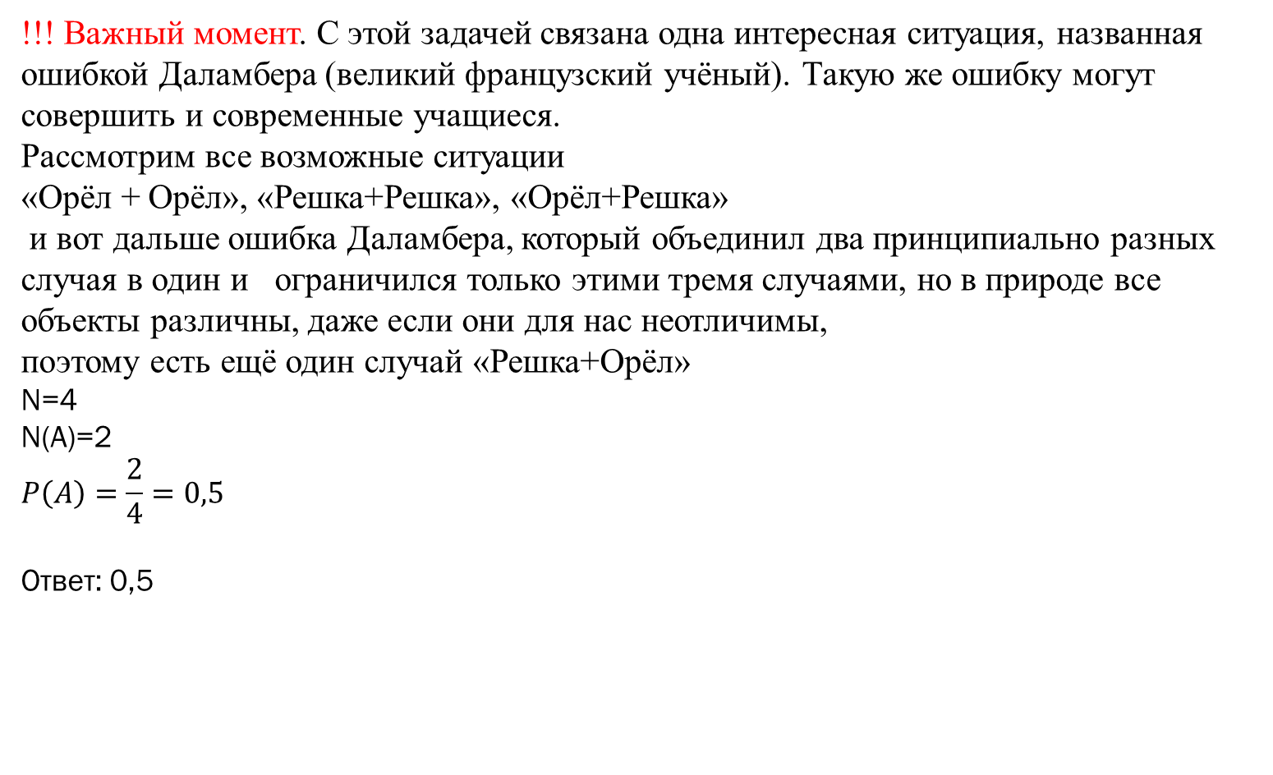
6. Какова вероятность, что подброшенные вверх симметричные монеты упадут на одну и ту же сторону?
!!! Важный момент. С этой задачей связана одна интересная ситуация, названная ошибкой Даламбера (великий французский учёный). Такую же ошибку могут совершить и современные учащиеся.
Рассмотрим все возможные ситуации
«Орёл + Орёл», «Решка+Решка», «Орёл+Решка»
и вот дальше ошибка Даламбера, который объединил два принципиально разных случая в один и ограничился только этими тремя случаями, но в природе все объекты различны, даже если они для нас неотличимы,
поэтому есть ещё один случай «Решка+Орёл»
N=4
N(A)=2
$$P\left(A\right)=\frac{2}{4}=0,5$$
Ответ: 0,5
!!! При решении задач с монетами число всех возможных исходов можно посчитать по формуле N=$2^{n}$, где n – количество бросков, 2 – число исходов в одном испытании (орёл или решка). Например монету подбросили 3 раза, тогда число всех исходов N= $2^{3}$=8, четыре раза – N=$2^{4}$=16

Slide 19
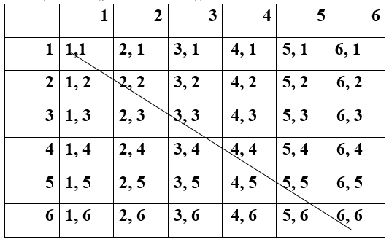
7. При игре в нарды бросают 2 игральных кубика. Какова вероятность того, что на обоих кубиках выпадут одинаковые числа? При необходимости ответ округлите до тысячных.

Slide 20
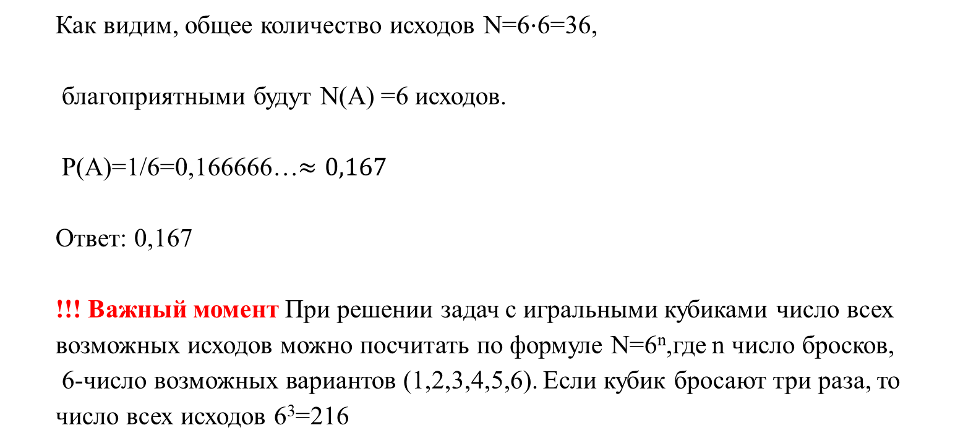
7. При игре в нарды бросают 2 игральных кубика. Какова вероятность того, что на обоих кубиках выпадут одинаковые числа? При необходимости ответ округлите до тысячных.
Как видим, общее количество исходов N=6·6=36,
благоприятными будут N(A) =6 исходов.
Р(А)=1/6=0,166666…$≈0,167$
Ответ: 0,167
!!! Важный момент При решении задач с игральными кубиками число всех возможных исходов можно посчитать по формуле N=6^{n},где n число бросков,
6-число возможных вариантов (1,2,3,4,5,6). Если кубик бросают три раза, то число всех исходов 6³=216

Slide 21
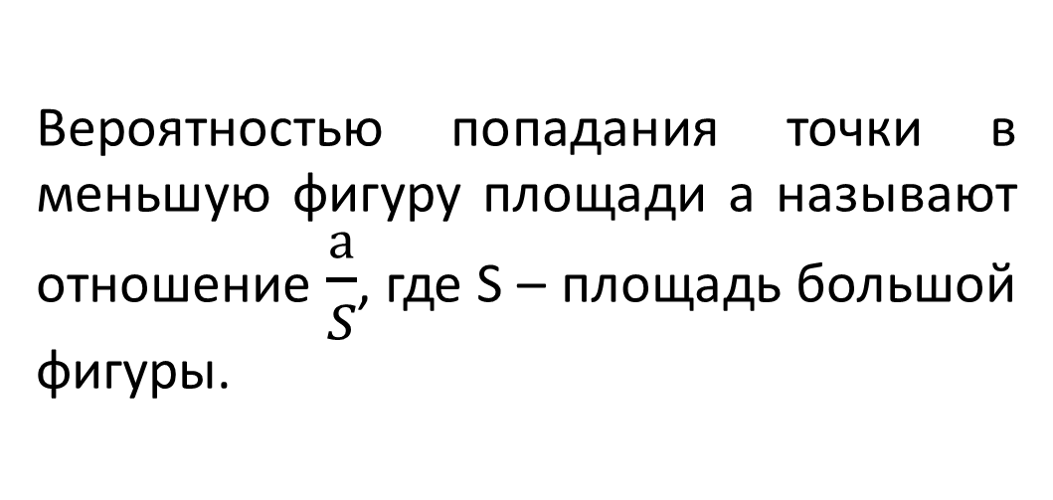
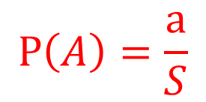
Теория вероятностей. Определения вероятности.
Вероятностью попадания точки в меньшую фигуру площади а называют отношение $\frac{а}{S}$, где S – площадь большой фигуры.
$$Р\left(A\right)=\frac{а}{S}$$
Геометрическое определение вероятности

Slide 22
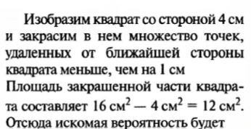
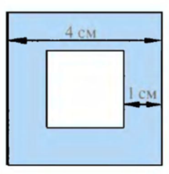
8. В квадрат со стороной 4 см «бросают» точку. Какова вероятность того, что расстояние от этой точки до ближайшей стороны квадрата будет меньше 1?
Ответ: 0,75

Slide 23
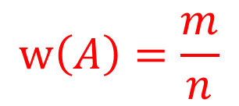

Теория вероятностей. Определения вероятности.
Вероятностью события А называется относительная частота появления этого события в n произведенных испытаниях, т.е. дробь $\frac{m}{n}, где$ m — число испытаний, в которых появилось событие А
$$w\left(A\right)=\frac{m}{n}$$
Статистическое определение вероятности

Slide 24
9. Известно, что в некотором регионе вероятность того, что родившийся младенец окажется мальчиком, равна 0,512. В 2010 г. в этом регионе на 1000 родившихся младенцев в среднем пришлось 477 девочек. На сколько частота рождения девочек в 2010 г. в этом регионе отличалась от вероятности этого события?
Частота рождений девочек в 2010 году была равна 477 : 1000 = 0,477.
Вероятность рождения девочки в этом регионе равна 1 − 0,512 = 0,488
(P (A) = 1- P(Ā))
Поэтому частота данного события отличалась от его вероятности на
0,488 − 0,477 = 0,011.
Ответ: 0,011.

Slide 25
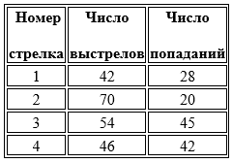
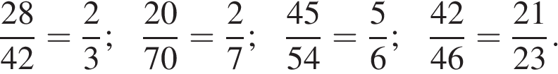
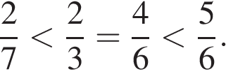
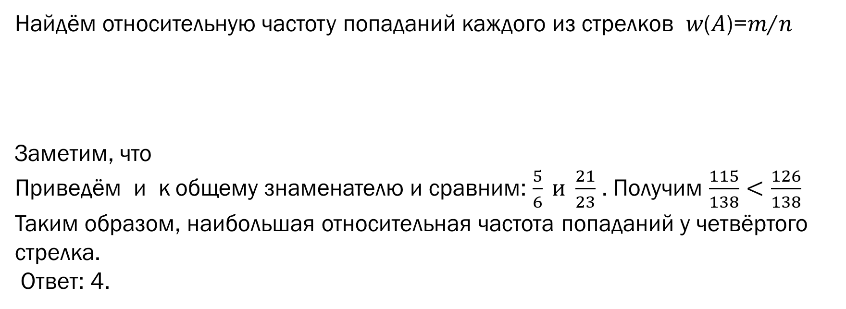
10. В таблице представлены результаты четырёх стрелков, показанные ими на тренировке. Тренер решил послать на соревнования того стрелка, у которого относительная частота попаданий выше. Кого из стрелков выберет тренер? Укажите в ответе его номер.
Найдём относительную частоту попаданий каждого из стрелков 𝑤(𝐴)=𝑚/𝑛
Заметим, что
Приведём и к общему знаменателю и сравним: $\frac{5}{6} и \frac{21}{23}$ . Получим $\frac{115}{138}<\frac{126}{138}$
Таким образом, наибольшая относительная частота попаданий у четвёртого стрелка.
Ответ: 4.

Slide 26
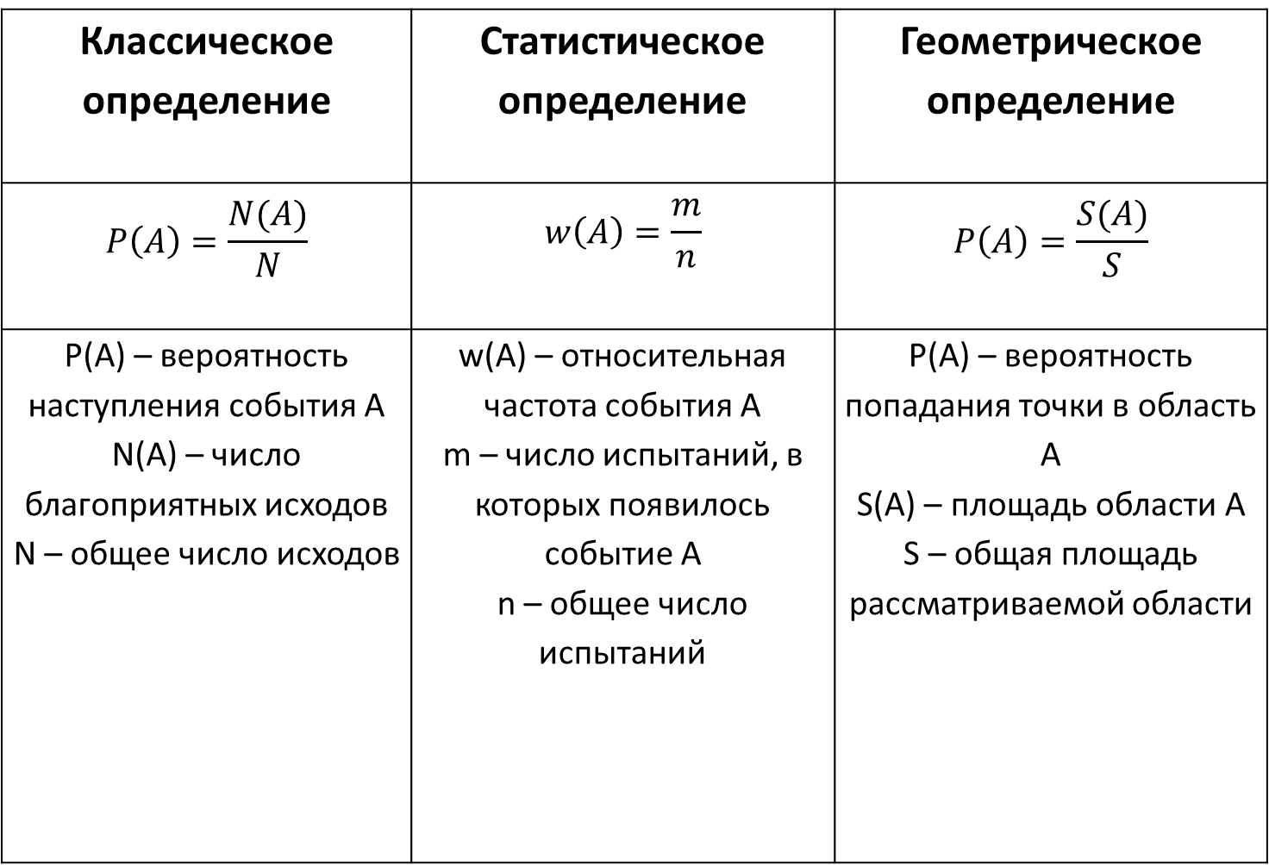
Классическое определение | Статистическое определение | Геометрическое определение
$$P\left(A\right)=\frac{N(A)}{N}$$ | $$w\left(A\right)=\frac{m}{n}$$ | $$P\left(A\right)=\frac{S(A)}{S}$$
P(A) – вероятность наступления события А N(A) – число благоприятных исходов N – общее число исходов | w(A) – относительная частота события А m – число испытаний, в которых появилось событие А n – общее число испытаний | P(A) – вероятность попадания точки в область А S(A) – площадь области А S – общая площадь рассматриваемой области

Slide 27
Спасибо за внимание.

